Slide 1
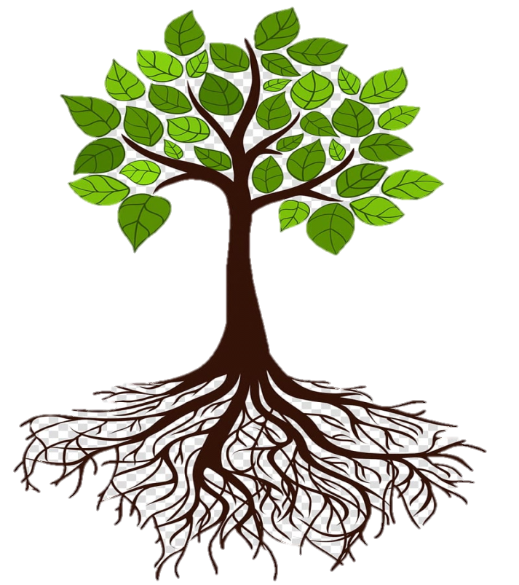
Алгебра
7
класс
Тема:
Уравнение и его корни
16х = 56
-8х = 5+6
Яшнабадский район. Школа № 161.
Учитель математики Наралиева Ш.Ш.

Slide 2
План урока
Устный счёт
Уравнение и его корни
Решение уравнений
Задания для закрепления

Slide 3
Устный счёт
Приведите подобные:
2х - 3у + 4у - 6х =
– 7m + 2nm + 3m =
2) Раскройте скобки:
7 + (-у + 3) =7-у+3=
5 – (6 - 2х) =5 – 6+2x=
2(3х -4) =
у-2х
-4m+2nm
10-y
2x-1
6x-8

Slide 4
Равенство, содержащее неизвестное число, обозначенное буквой, называется
уравнением
15 х + 28 = 58
х + 2 = 13
–3у=1

Slide 5
Выражение, стоящее слева от знака равенства, называется
левой частью уравнения, а выражение, стоящее справа от знака равенства,
правой частью уравнения.
Каждое слагаемое левой и правой части уравнения называется членом уравнения.
15 х + 18 = 48

Slide 6
15 х + 18 = 48
При х=2 левая часть этого уравнения
равна 48, так как 15∙2+18=48;
правая часть также равна 48.
Итак, при х=2 это уравнение обращается
в верное равенство 15∙2+18=48.
Число 2 называют корнем данного уравнения

Slide 7
Корнем уравнения называется то значение неизвестного, при котором уравнение обращается в верное равенство.

Slide 8
Является ли число 2 корнем уравнения: а) 4 + 3х = 10; б) (х – 5)(х +1) = 11; в) 6 (3х – 1) = 12х + 6 ?

Slide 9
Уравнение может иметь два, три и более корней
Например, уравнение (х-3)(х-2)=0 имеет два корня: 3 и 2, так как при х=3 и х=2 уравнение превращается в верное равенство.
(х-3)(х-2)=0
(3-3)(3-2)=0
(2-3)(2-2)=0

Slide 10
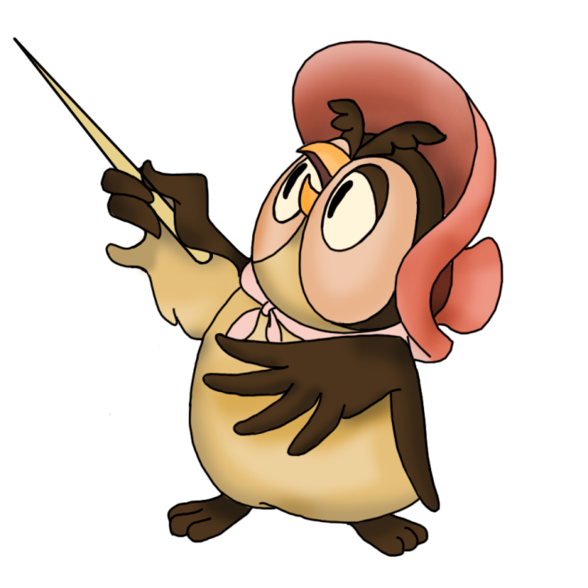
Уравнение (х-3)(х+2)(х-5)=0
имеет три корня: 3, -2, и 5
(3-3)(3+2)(3-5)=0
(-2-3)(-2+2)(-2-5)=0
(5-3)(5+2)(5-5)=0

Slide 11
Уравнение может иметь бесконечно много корней. Например, уравнение
3(х-5)=3х-15
имеет бесконечно много корней: любое значение х является корнем этого уравнения,
так как при любом х левая часть уравнения равна правой части.
3(х-5)=3х-15
3х-15=3х-15

Slide 12
Уравнение может и не иметь корней. Например, уравнение
3х+8=3х+10
не имеет корней,
так как при любом значении х левая часть уравнения меньше правой.

Slide 13
Решить уравнение – это значит найти все его корни или установить, что их нет.
Уравнения, которые имеют одинаковые корни, называются равносильными.
х+1 = 3 и
4х=8

Slide 14
Найдите пары равносильных уравнений
1) х+6 = 13 4) 5х = 0
2) 18-х=10 5) 2х=14
3) (4+х) – 2 =2 6) 12-(х+3)=1

Slide 15
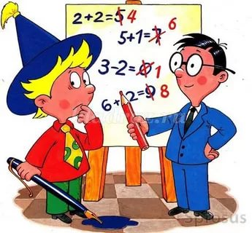
ОТВЕТ
х+6 = 13 4) 5х = 0
18 - х =10 5) 2х=14
3) (4+х) – 2 =2 6) 12-(х+3) = 1

Slide 16
Определение
Уравнение вида ах =b,
где х – неизвестное,
а и b – заданные числа, называют
линейным уравнением.
16х = 56 -2х=4
$\frac{3}{5}$х=-$\frac{5}{9}$

Slide 17
Задание из учебника
№ 79. Запишите в виде равенства.
1) Число 34 на 18 больше числа х
Х+18=34
3) Удвоенная разность чисел х и 3 равна 4
2(х-3)=4

Slide 18
Задание из учебника
№ 80. Какие из чисел 3; -2; 1 являются
корнями уравнения
1) 3х=-6
3) 4х-4=х+5
3∙3=-6
4∙3-4=3+5
3∙(-2)=-6
х=3
х=-2

Slide 19
Задание из учебника
№ 83. Составьте уравнение, корнем
которого является число:
5
3) -6
-3х=-15
8-х=14
-3∙5=-15
8-(-6)=14

Slide 20
Задания для закрепления
№ 79 (2, 4)
№ 80 (2, 4)
№ 83 (2, 4)
стр.37

